Slide 1
Sanierungsgebiet Ortskern Kleinsachsenheim
Abschlußbericht

Slide 2
Ortskern Kleinsachsenheim
Satzungsgebiet

Slide 3
Ortskern Kleinsachsenheim
Ziele der Sanierung
Aufwertung und Attraktivitätssteigerung des alten Ortskerns
Neustrukturierung des Altortes zwischen den Schwerpunkten Großsachsenheimer Straße und Löchgauer Straße
Verbesserung der Grundstücksverhältnisse
Instandsetzung und Modernisierung von Gebäuden
Sicherung der Bausubstanz

Slide 4
Ortskern Kleinsachsenheim
Zahlen der Sanierung:
öffentliche Investitionen gesamt: 1,150 Mio €
Stadt : 446.090 €
Land : 669.138 €
private Investitionen ca. 9,2 Mio €
Zeitraum 2003-2016

Slide 5
Ortskern Kleinsachsenheim
Maßnahmenplan

Slide 6
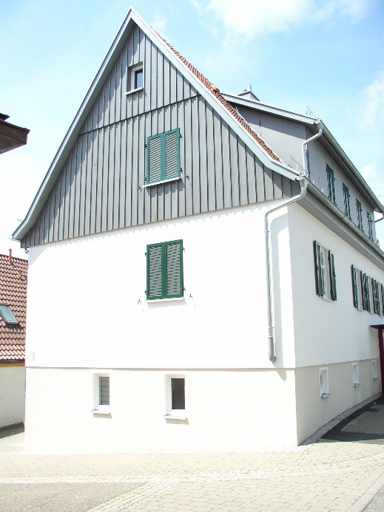
Ortskern Kleinsachsenheim
)
Fotos:
Ordnungsmaßnahme
Hintere Straße 2
(Neubebauung)

Slide 7
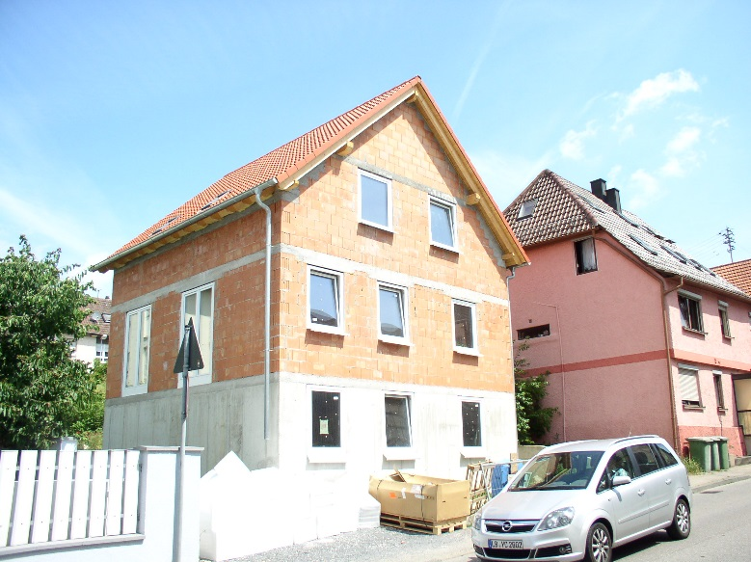
Ortskern Kleinsachsenheim
)
Ordnungsmaßnahme
Großsachsenheimer
Straße 6

Slide 8
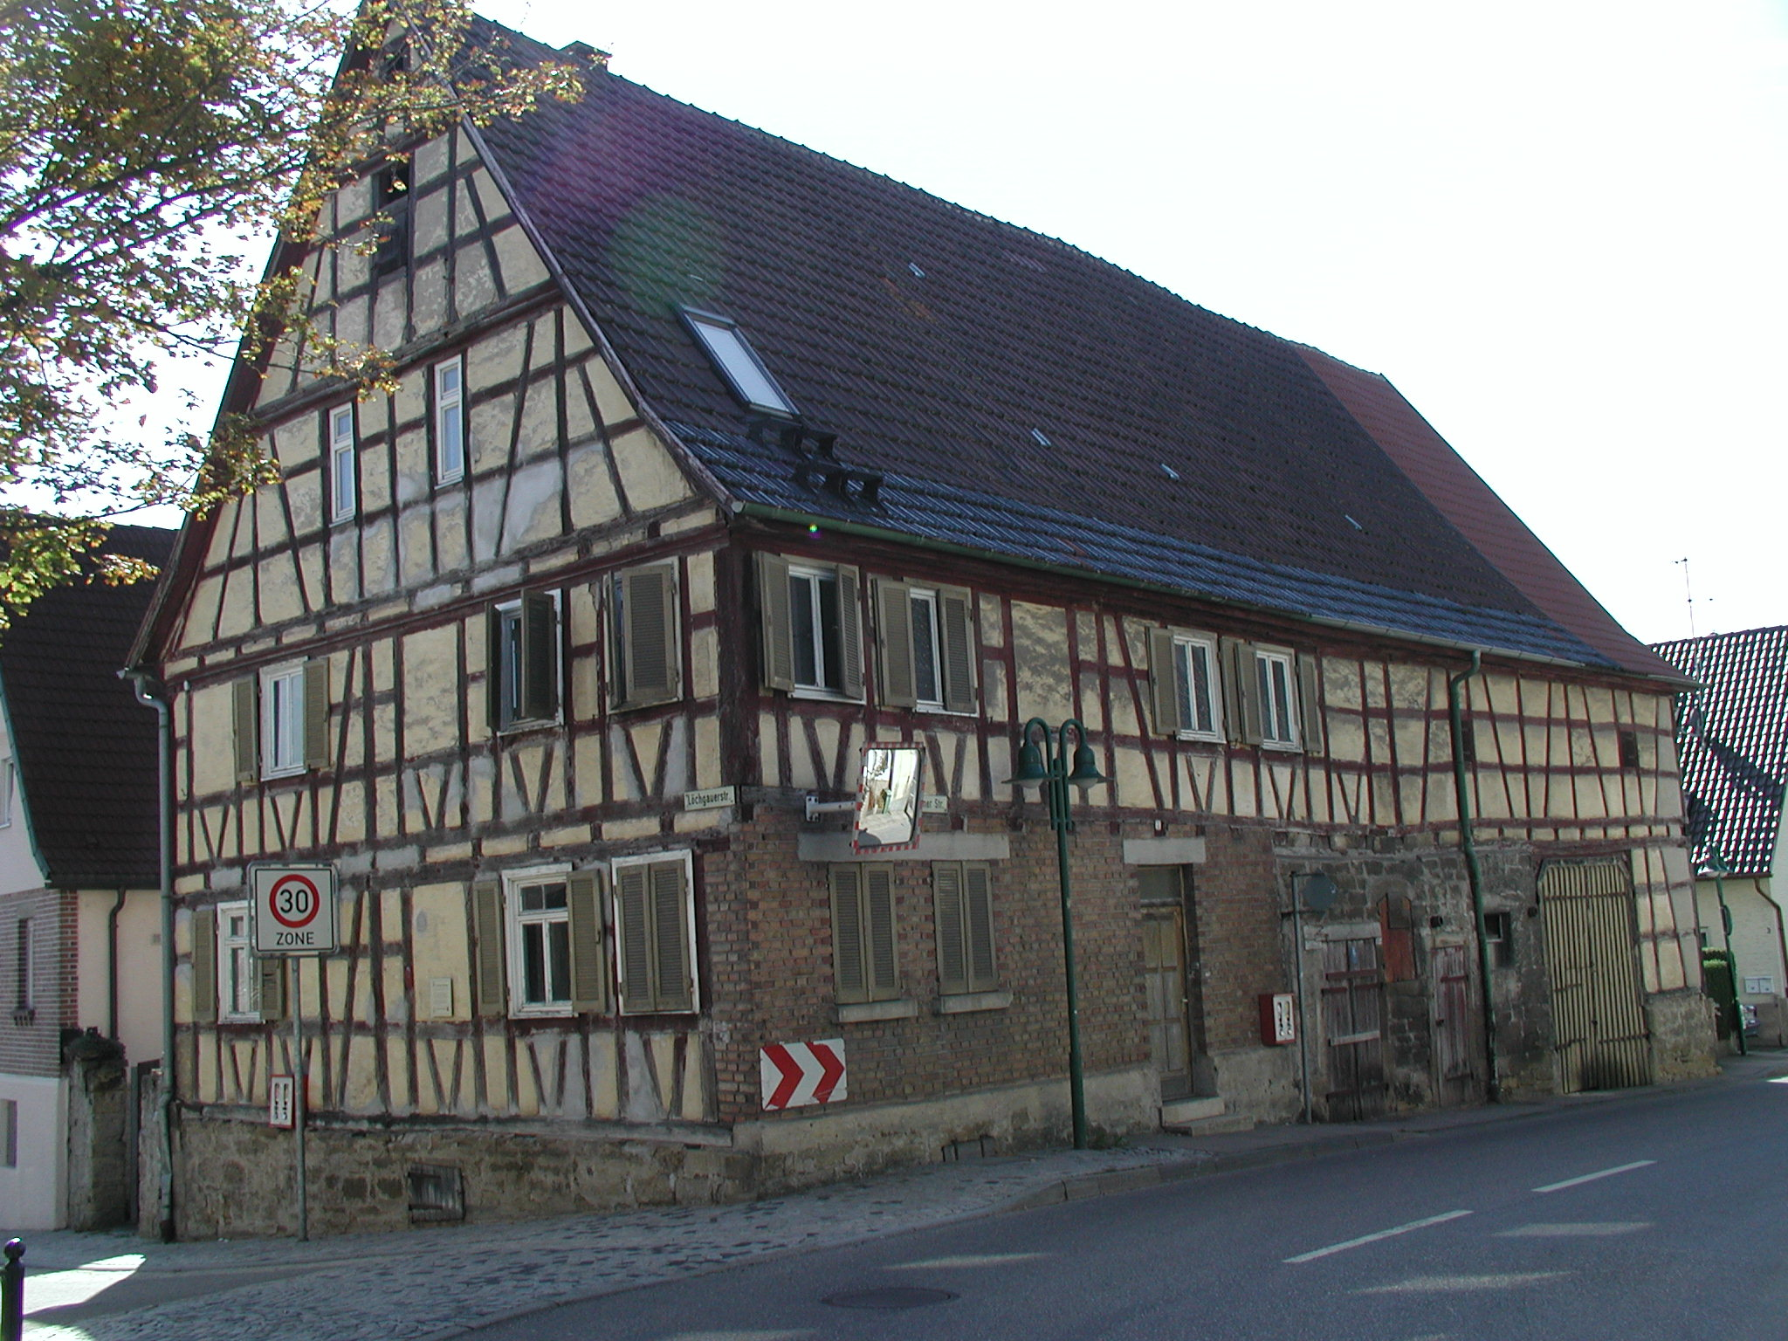
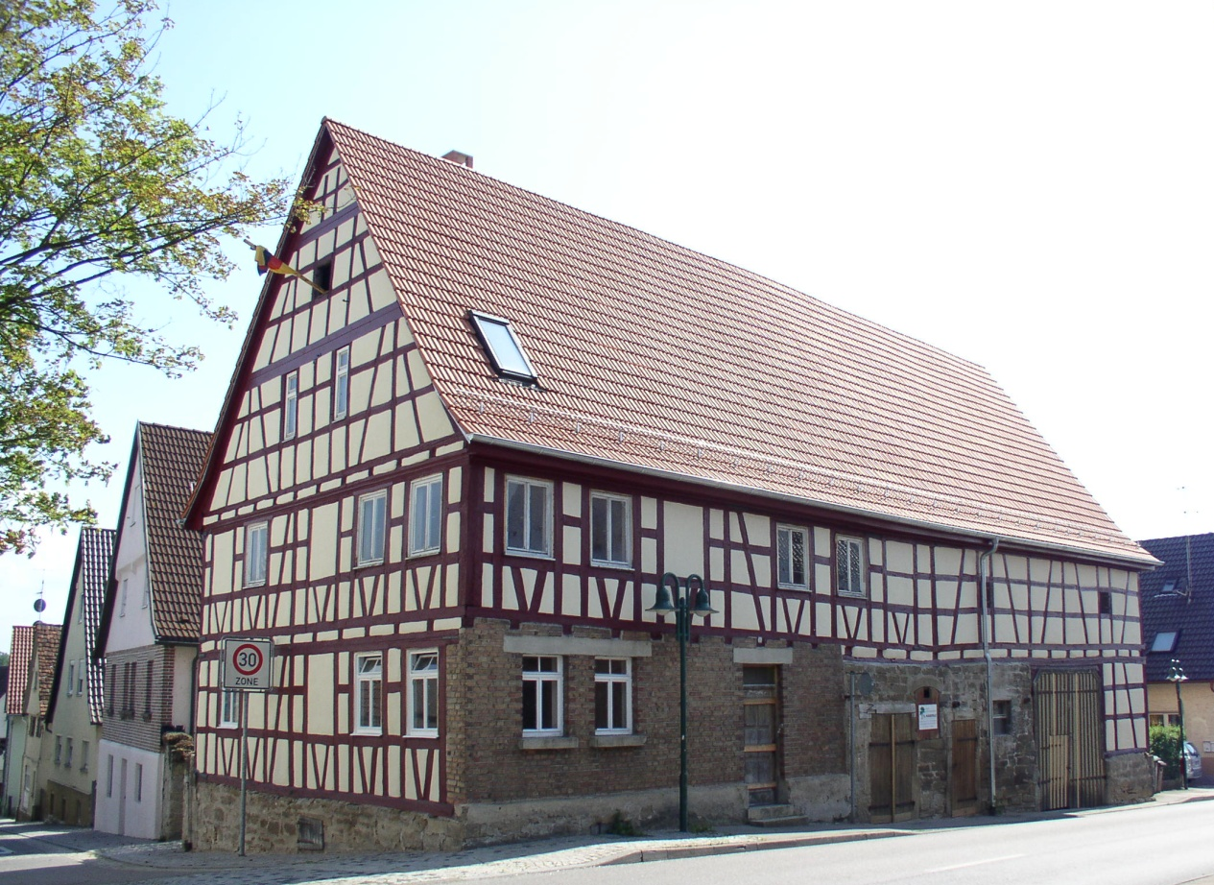
Ortskern Kleinsachsenheim
Modernisierung und Umnutzung des denkmalgeschützten Widumhofes, Großsachsenheimer Straße 1
vorher
nachher
Modernisierungsmaßnahme Widdumhof,
Großsachsenheimer Straße 1

Slide 9
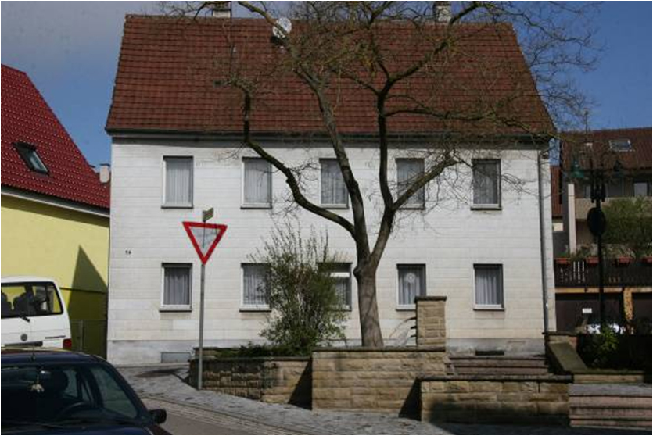
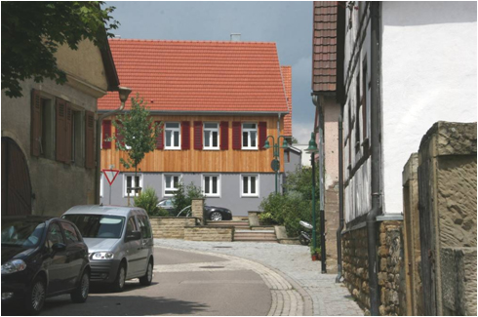
Ortskern Kleinsachsenheim
vorher
nachher
Modernisierungsmaßnahme,
Großsachsenheimer Straße 14

Slide 10
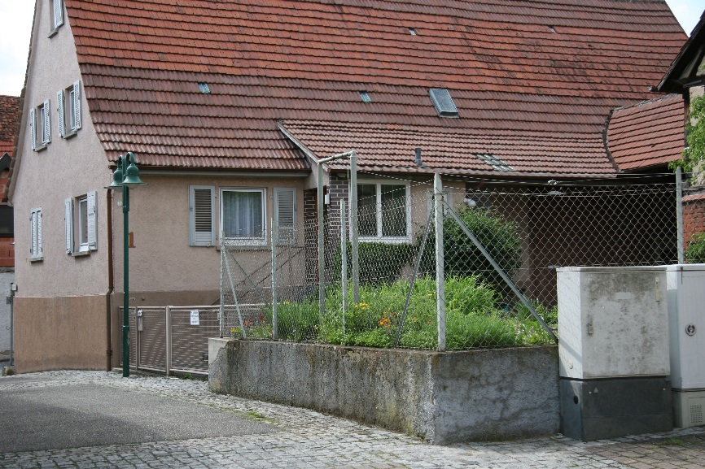
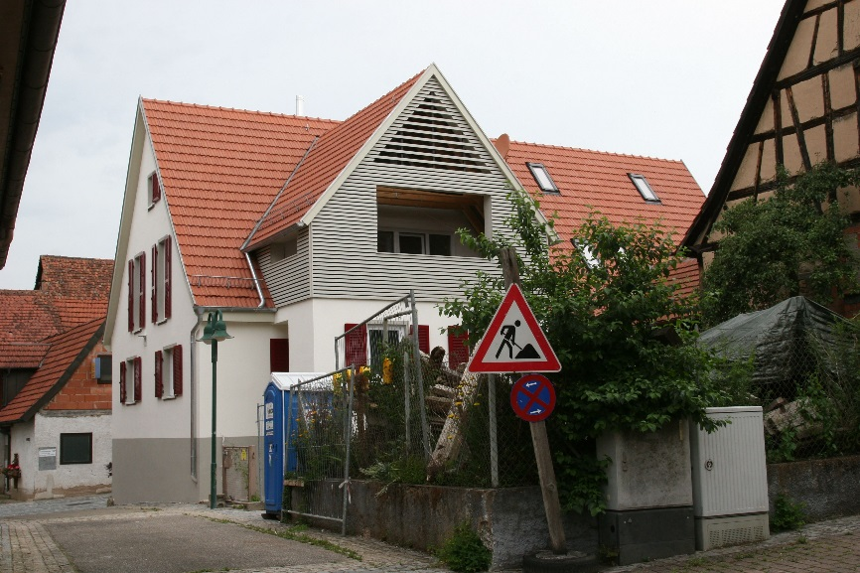
Ortskern Kleinsachsenheim
vorher
nachher
Modernisierungsmaßnahme
Kelterstraße 1

Slide 11
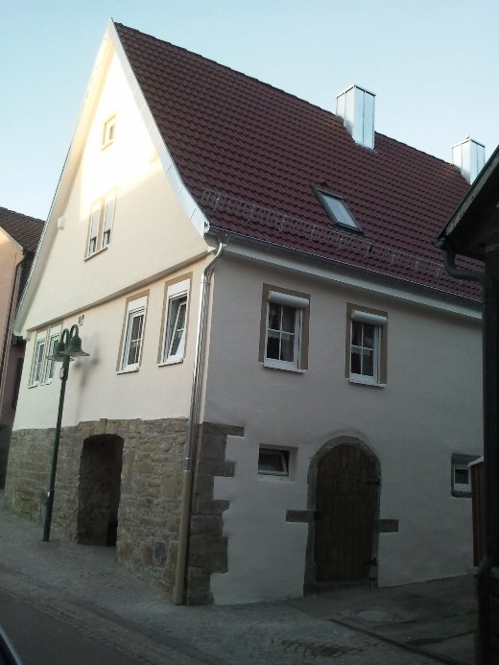
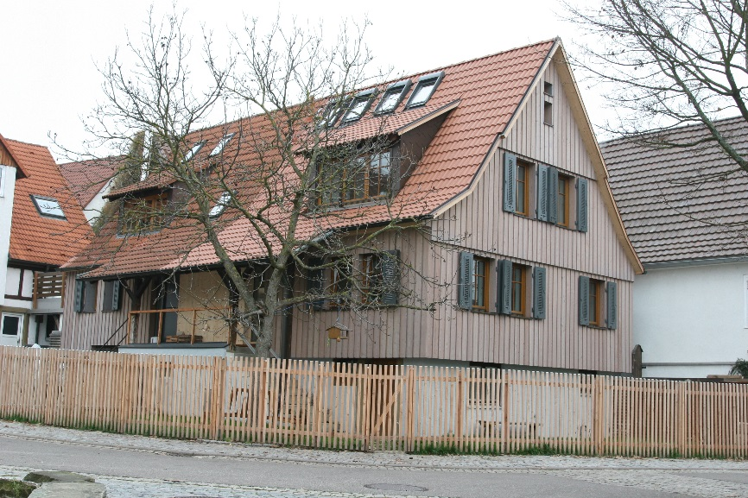
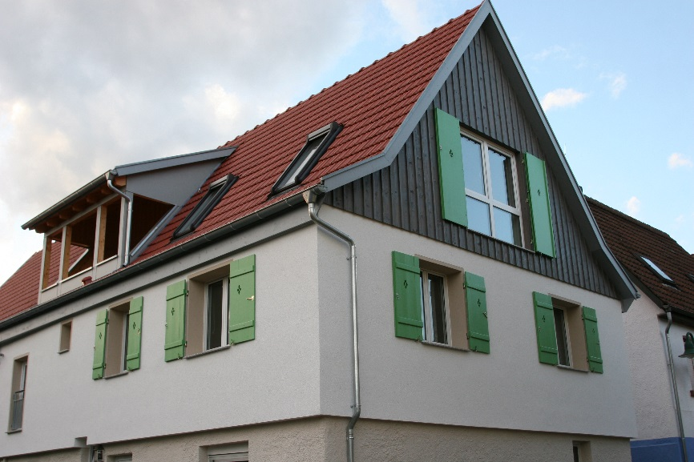
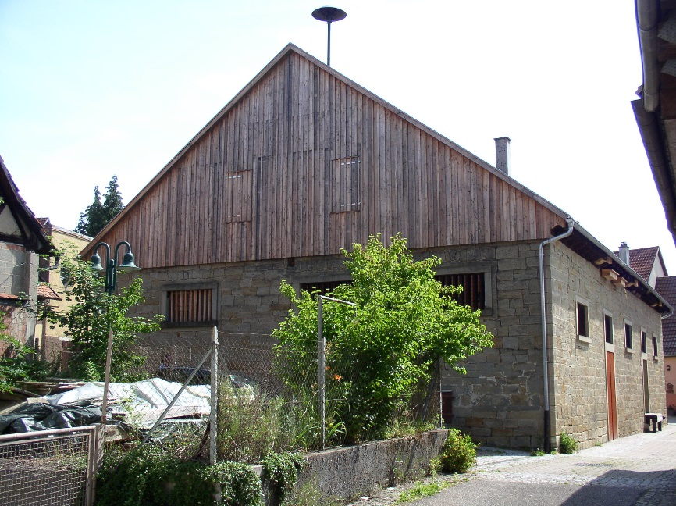
Ortskern Kleinsachsenheim
Modernisierungsmaßnahmen
Rathausstraße 14 und 18 (nachher)
Modernisierung Hintere Straße 18 (nach der Erneuerung)
öffentliche Erneuerungsmaßnahmen € 64.940,08
Kelter, Museum
Nebenkosten
Vorbereitende Untersuchungen € 12.683,13
Weitere Vorbereitung € 4.737,17
Vergütung, Beratung, Planung € 279.776,20

Slide 12
Ortskern Kleinsachsenheim
Modernisierungsmaßnahmen
Hintere Straße 18 und Kelter (nachher)
Modernisierung Hintere Straße 18 (nach der Erneuerung)
Nebenkosten
Vorbereitende Untersuchungen € 12.683,13
Weitere Vorbereitung € 4.737,17
Vergütung, Beratung, Planung € 279.776,20

Slide 13
Ortskern Kleinsachsenheim
Zukunft Ortskern Kleinsachsenheim
Ende der Sanierung und Aufhebung des Sanierungsgebietes 2017
mittelfristige Möglichkeit einzelne Projekte durch weiteres Sanierungsgebiet fortzuführen

Slide 14
Ortskern Kleinsachsenheim
Wir bedanken uns bei allen Mitwirkenden für Ihren positiven Beitrag zur Ortskernsanierung in Kleinsachsenheim !

Slide 15
Ortskern Kleinsachsenheim
Bei weiteren Fragen stehen wir Ihnen gerne zur Verfügung:
Herr Schurr Tel. 07147-28-150 Email: s.schurr@sachsenheim.de
Frau Ewald Tel. 07147.28-154 Email: t.ewald@sachsenheim.de

